Slide 1
Universidade Federal do Ceará
Programação Concorrente
Canais
JSCP
Communicating Sequential Processes (CSP) para Java
Rafael Sales

Slide 2
JCSP
Communicating Sequential Processes (CSP)
  Linguagem formal para descrever padrões de interação em sistemas concorrentes
JCSP
  Implementação de CSP para Java
  O termo process em CSP é usado como sinônimo de thread em Java

Slide 3
JCSP
Integração com Java
  Biblioteca (jar) disponível em: http://www.cs.kent.ac.uk/projects/ofa/jcsp/
API
  CSProcess: Interface implementada por um processo
  ChannelInput: Interface que define a entrada de dados de um canal – dispõe do método Object read() para receber um objeto de outro canal
  ChannelOutput: Interface que define a saída de dados de um canal – dispõe do método void write(Object) para enviar um objeto para outro canal

Slide 4
JCSP
API
  AltingChannelInput: Classe que implementa ChannelInput para permitir que uma de entrada dados seja escolhida entre várias
  Alternative: Classe que permite que um processo escolha uma entrada/saída de dados de canal entre várias entradas/saídas - método select()
  Parallel: Classe utilizada para executar um conjunto de processos em paralelo
  Channel: Classe utilizada para criar canais utilizando padrão factory

Slide 5
JCSP
API
  One2OneChannel: Canal apropriado para um escritor e um leitor
  One2AnyChannel: Canal apropriado para um escritor e vários leitores
  Any2OneChannel: Canal apropriado para vários escritores e um leitor
  Any2AnyChannel: Canal apropriado para vários leitores e vários escritores

Slide 6
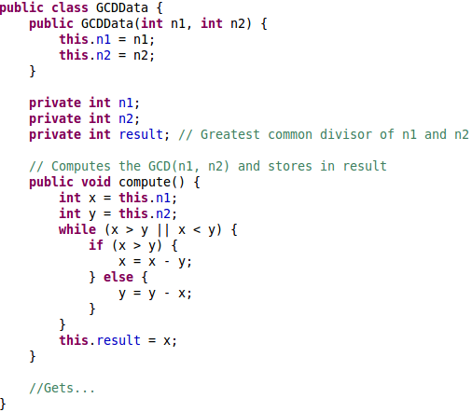
Máximo divisor comum (MDC) em JCSP
Definição da estrutura para o cálculo

Slide 7
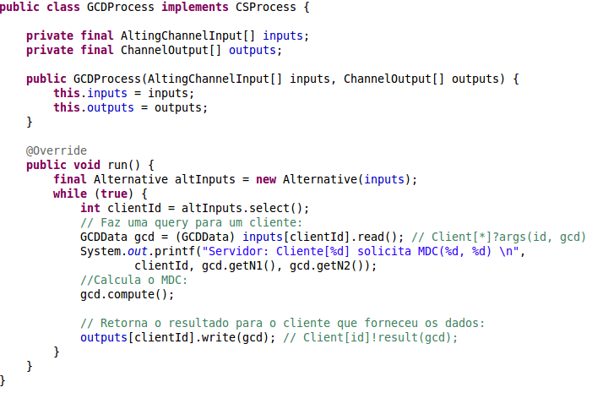
Máximo divisor comum (MDC) em JCSP
Processo Servidor

Slide 8
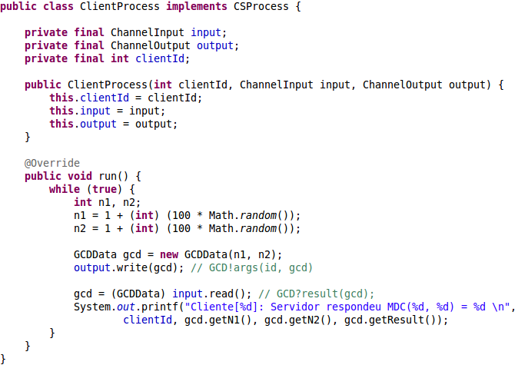
Máximo divisor comum (MDC) em JCSP
Processo Cliente

Slide 9
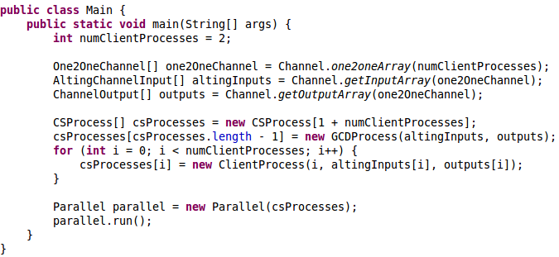
Máximo divisor comum (MDC) em JCSP
Inicialização dos processos

Slide 10
Máximo Divisor Comum (MDC)
Programa em execução
Servidor: Cliente[0] solicita MDC(88, 22)
Cliente[0]: Servidor respondeu MDC(88, 22) = 22
Servidor: Cliente[1] solicita MDC(80, 62)
Cliente[1]: Servidor respondeu MDC(80, 62) = 2
Servidor: Cliente[0] solicita MDC(75, 100)
Cliente[0]: Servidor respondeu MDC(75, 100) = 25
Servidor: Cliente[1] solicita MDC(48, 27)
Cliente[1]: Servidor respondeu MDC(48, 27) = 3

Slide 11
JCSP
That's all folks!

